Slide 1

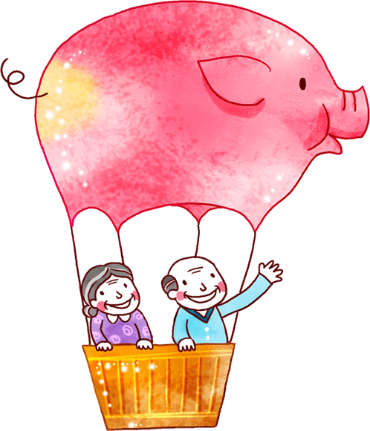






Chào mừng thầy cô và các em đến với môn Tiếng Việt

Slide 2
Tiết 5: Luyện viết đoạn

Slide 3

1. Kể lại một việc Bác Hồ đã làm trong câu chuyện Chiếc rễ đa tròn.
Em muốn kể về việc làm nào của Bác Hồ?
Bác đã làm việc đó như thế nào?
Em có suy nghĩ gì về việc làm của Bác?

Slide 4


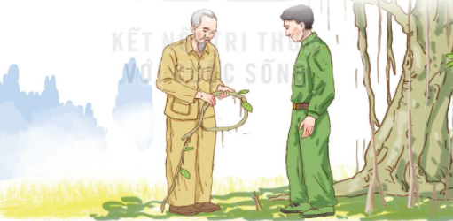

2. Viết 4 – 5 câu về việc em vừa kể ở trên.

Slide 5



Củng cố bài
học

